Slide 1
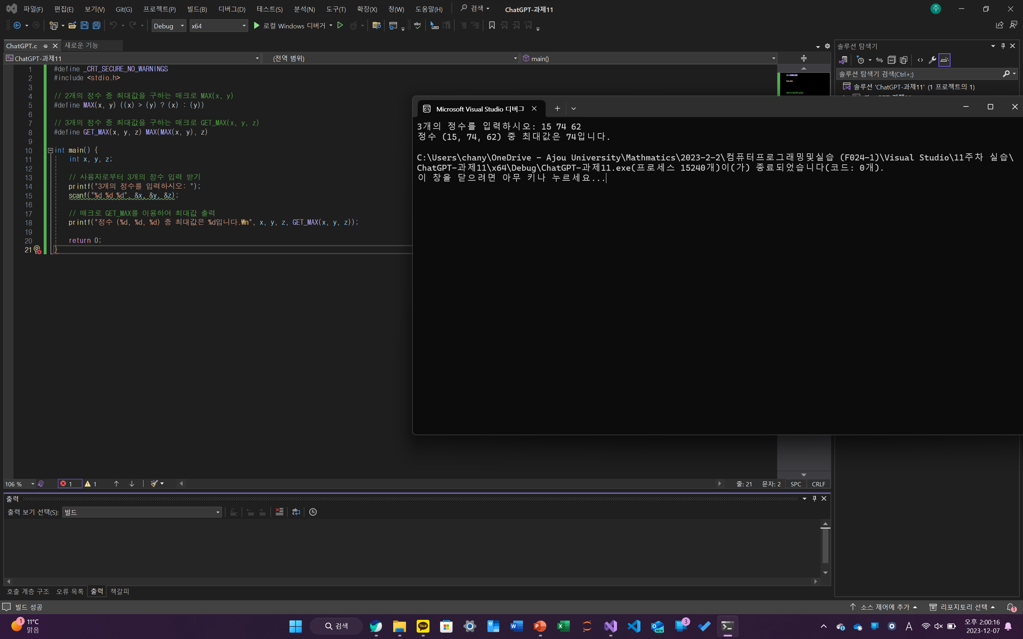
11-4.c ChatGPT

